Slide 1
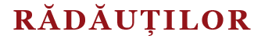
RAPORTUL SECTORULUI
INSPECTOR
BISERICESC
PENTRU PERIOADA 01.01.2021-01.07.2021

Slide 2
61 de adrese care au fost cercetate și soluționate fie la Centrul Eparhial, împreună cu PC Pr. Consilieri, fie la sediul celor cinci protopopiate, împreună cu PC Pr. Protopopi, fie la fața locului acolo unde s-a impus prezența în parohie.
Cele 61 de adrese sunt repartizate astfel:
26 de sesizări și reclamații cercetate și soluționate;
16 dispense;
14 binecuvântări arhierești pentru revenire la ortodoxie sau aderarea la Credința Ortodoxă, după cum urmează:
Stiliști – 2
Penticostali – 5
Catolici – 2
Luterani – 1
Reformați – 1
Baptiști – 1
Greco-catolici – 1.

Slide 3
Deplasări în teritoriu
Nr. Crt. | Parohia | Protopopiatul
1. | Solca | Rădăuți
2. | Adâncata | Suceava I
3. | Siminicea | Suceava I
4. | Bălăceana | Suceava II
5. | Colacu | Câmpulung Moldovenesc
6. | Stâncuța | Suceava I
7. | Râșca | Fălticeni
8. | Berchișești | Suceava II
9. | Oniceni | Fălticeni
10. | Văratec | Suceava I
11. | Ortoaia | Câmpulung Moldovenesc
12 | Rotunda | Fălticeni

Slide 4
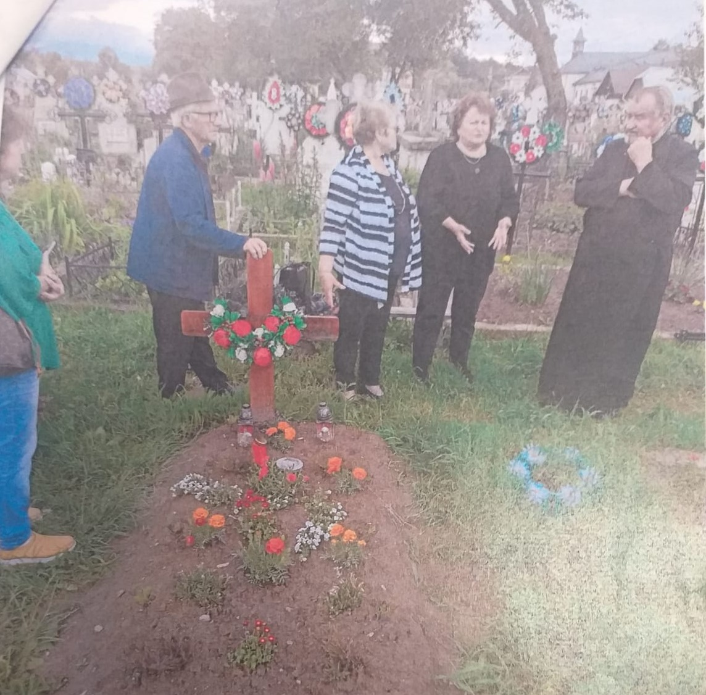
Reabilitarea PC pr. Marian Nicolae în urma aprobării cererii de iertare de către Sfântului Sinod (Hotărârea nr. 702/27.02.2021)
Mai sunt 4 adrese în curs de cercetare și soluționare.

Slide 5
SLAVĂ LUI DUMNEZEU
PENTRU TOATE!

